Slide 1
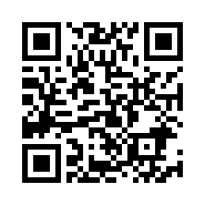
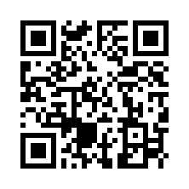
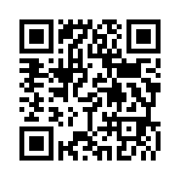
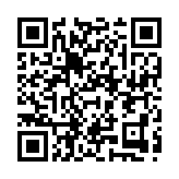
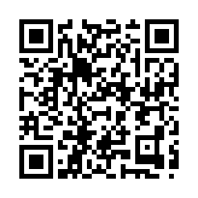
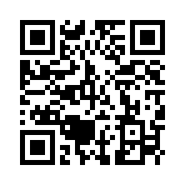
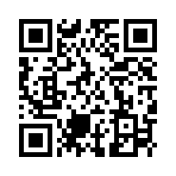
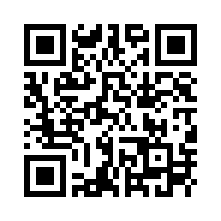
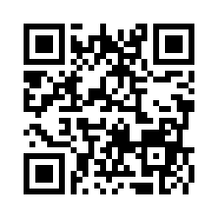
国民の健康と安心につなげるための医療機関等への更なる支援策
※令和2年10月13日時点の情報です。
新型コロナ患者の病床・
宿泊療養体制の確保
10月以降の病床や宿泊療養施設
の補助予算を確保
申請・給付
照会先
随時申請受付、補助実施※
各都道府県の
窓口まで
医療機関等に対する支援
「中等症Ⅱ」以上の新型コロナ患者を受け入れた際の診療報酬の特例的対応
一般病床でも、一定の病態に対応している場合、
手厚い対応を行っている実態にかんがみ、
救急医療管理加算(950点)を「3倍→5倍」とする
９／１５～
適用中
各都道府県の
地方厚生局事務局
まで
新型コロナウイルス
感染症に対応する
医療機関への支援
重点医療機関の病床確保料を更に引き上げ
特定機能病院等：ICU病床301,000円→436,000円
その他病床52,000円→74,000円
一般病院 ：その他病床52,000円→71,000円
重点医療機関である特定機能病院等の病床確保料の更なる引き上げ
随時申請受付、補助実施※
各都道府県の
窓口まで
医療資格者等の労災給付の上乗せを行う医療機関等への補助
医療資格者等が感染した際に労災給付の上乗せ補
償を行う民間保険に加入した場合に保険料を補助
一人あたり1,000円を上限、年間の保険料の1/2補助
申請開始
申請受付中
振込開始
10月中旬頃～
インフルエンザ流行期に
新型コロナ疑い患者を受け入れる救急・周産期・小児医療機関への支援
以下の額を上限として、感染拡大防止対策や診療体制確保等に要する費用を補助
許可病床199床以下:1,000万円/200床ごとに200万円を追加
※新型コロナ患者入院受入割当医療機関は1,000万円を追加
申請開始
申請受付中
振込開始
10月中旬頃～
インフルエンザ
流行期に備えた
医療提供体制の確保
厚生労働省医療提供体制支援補助金
コールセンター
：0120-336-933
専ら発熱患者等を対象とした外来体制をとる医療機関への体制確保支援
申請開始
申請受付中
振込開始
10月下旬頃～
・発熱患者等の受入時間、受診患者数に応じて
体制確保料を補助
・発熱患者等の電話相談業務の補助:上限100万円
体制確保料 電話相談
＜福祉医療機構の優遇融資＞
・貸付限度額引き上げ
病院は10億円まで、診療所は5,000万円まで
・無利子枠：病院2億円、診療所5,000万円
・無担保枠：病院6億円、診療所5,000万円
対象：前年同月比3割以上減収の月がある医療機関
福祉医療機構
医療貸付専用ご相談
フリーダイヤル
: 0120-343-863
※携帯電話等でつながら
ない場合
: 03-3438-0403
地域医療の確保に必要な診療を継続する医療機関への支援
新型コロナ等の影響により経営状況が悪化している医療機関への貸し付け優遇等
申請受付中
※ 前年同月からの減収額に応じて、上限額が変動する可能性有
※ その他、地域経済活性化支援機構(REVIC)と福祉医療機構が連携･協力し、金融支援や経営支援を実施
必要な受診･健診･予防接種の広報
・医療機関の感染防止対策の周知（日医･日歯｢安心マーク｣）
・政府広報(テレビ、新聞 等)により国民に必要な受診を行うよう呼びかけ、健診・予防接種促進の広報
医政局総務課
03-3595-2189
－
※健診・予防接種については
健康局総務課
03-3595-2207
※ 各都道府県によって時期が異なる場合があります。

